Slide 1
Le Métier de Pentesteur

Slide 2

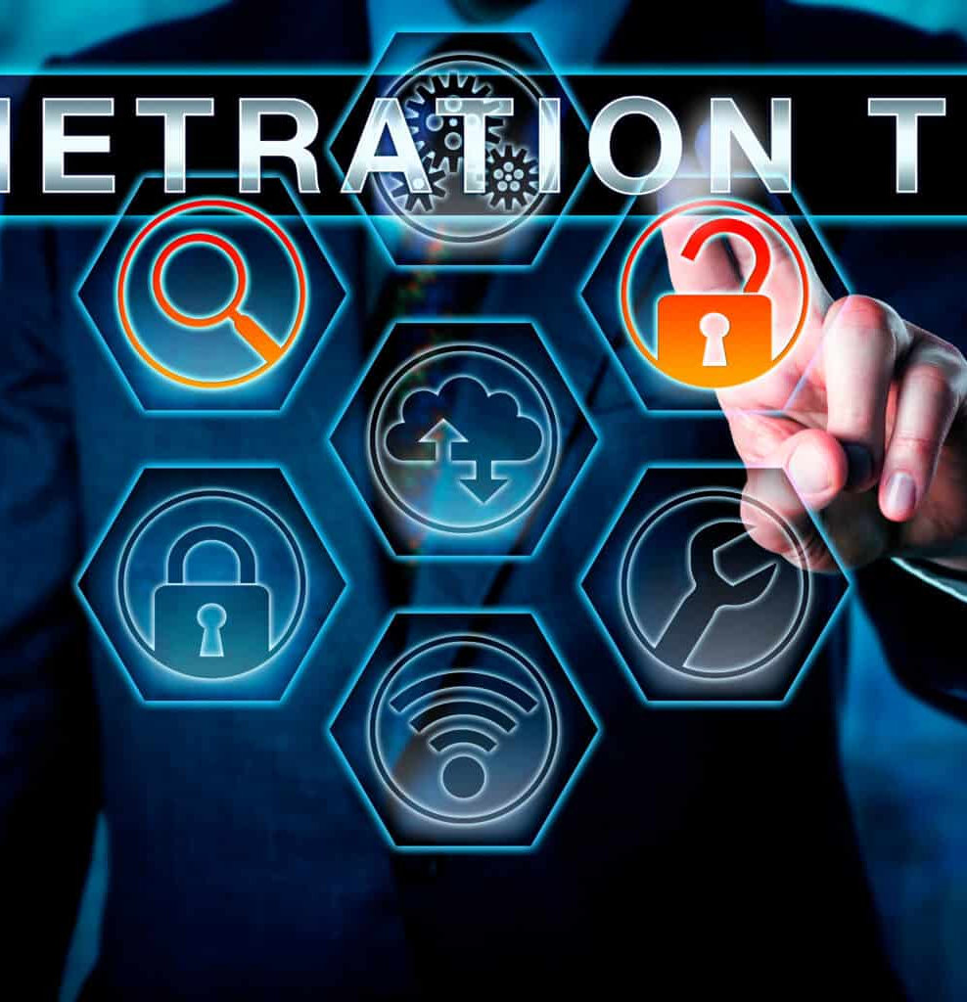
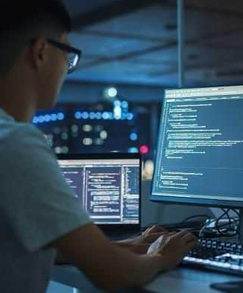
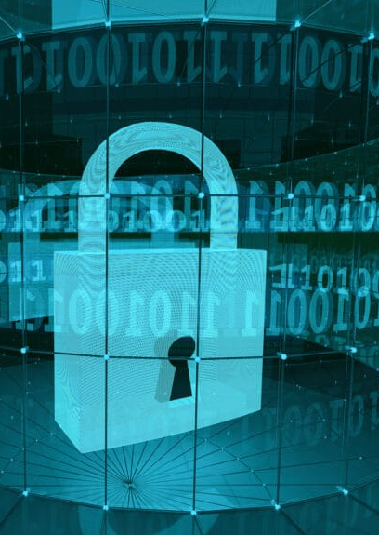
Le Pentest
Définition du métier de pentester
Le pentester, ou testeur d’intrusion, est un professionnel de la cybersécurité chargé de tester la résistance des systèmes informatiques face aux attaques. Son rôle consiste à se mettre volontairement dans la peau d’un attaquant, mais de façon légale et encadrée, afin de repérer les failles de sécurité avant qu’elles ne soient exploitées par de vrais cybercriminels.
Concrètement, il analyse des réseaux, des applications, des sites web ou des systèmes informatiques, tente d’y pénétrer en utilisant différentes techniques d’attaque, puis documente les vulnérabilités trouvées. À la fin de son travail, il remet un rapport détaillé qui explique les risques et propose des solutions pour renforcer la sécurité.
Le pentester n’est donc pas un pirate informatique au sens illégal du terme. C’est plutôt un expert de la défense par l’attaque, dont l’objectif principal est la protection des données et des systèmes.

Slide 3

Les Missions Principales d’un Pentester
Le pentester a pour mission centrale de évaluer la sécurité d’un système informatique en simulant des attaques réelles, mais autorisées. Son travail commence souvent par l’analyse de la cible, comme un réseau, un site web ou une application, afin de comprendre son fonctionnement et repérer les points faibles potentiels.
Il procède ensuite à des tests d’intrusion, en exploitant les vulnérabilités détectées pour mesurer leur niveau de danger. Ces tests peuvent concerner les réseaux, les serveurs, les applications web ou même le facteur humain, par exemple à travers des tests d’ingénierie sociale encadrés.
Une fois les tests terminés, le pentester rédige un rapport clair et structuré. Ce document détaille les failles trouvées, explique comment elles peuvent être exploitées et précise leurs impacts. Il propose aussi des recommandations techniques pour corriger les problèmes et améliorer la sécurité globale du système.
Enfin, il peut accompagner les équipes techniques après les corrections afin de vérifier que les failles ont bien été éliminées et contribuer à l’amélioration continue de la sécurité.

Slide 4
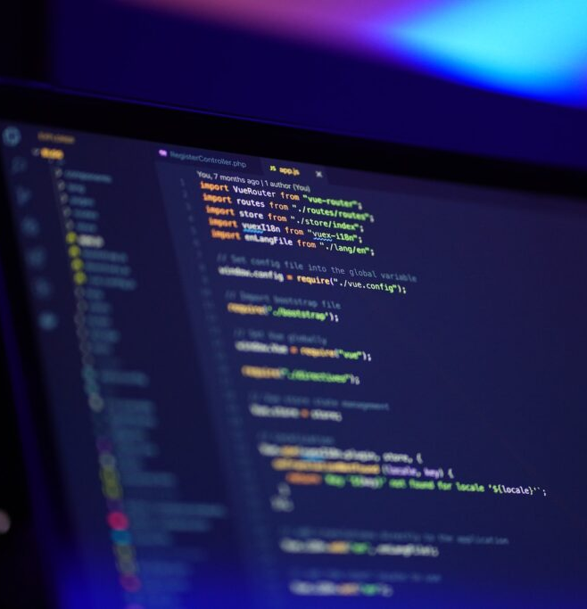

Compétences requises pour le métier de pentester
Solides bases techniques
.
Le pentester doit avant tout avoir de solides bases techniques. Il maîtrise le fonctionnement des réseaux informatiques (adresses IP, ports, protocoles) ainsi que des systèmes d’exploitation, en particulier Linux et Windows, car ce sont les environnements les plus souvent testés.
Programmation et Script
Sécurité Informatique
Qualités Personnelles
.
Il possède aussi des compétences en programmation et script, notamment pour comprendre le code, automatiser des tests ou analyser des failles. Des langages comme Python, Bash ou JavaScript sont très utilisés dans ce métier..
Une bonne connaissance de la sécurité informatique est indispensable : types de vulnérabilités, méthodes d’attaque, mécanismes de protection et bonnes pratiques. Le pentester doit rester constamment à jour, car les techniques évoluent très vite.
Enfin, des qualités personnelles sont essentielles. Il faut être rigoureux, patient, curieux et avoir un bon esprit d’analyse. Le sens de l’éthique est primordial, car le pentester travaille avec des accès sensibles et doit respecter strictement le cadre légal.

Slide 5
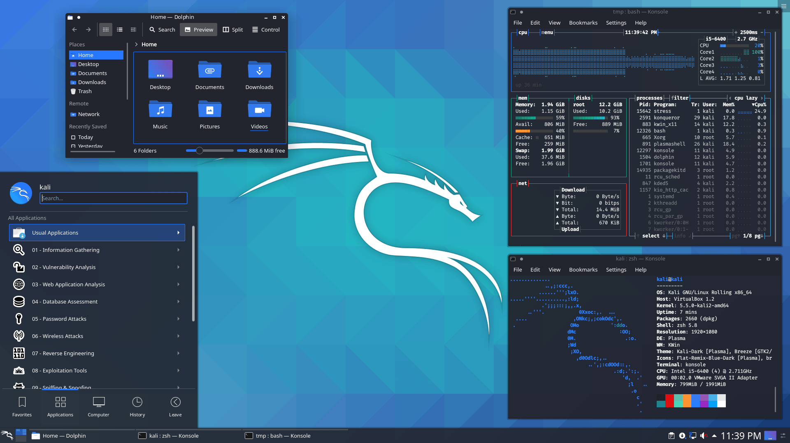
Outils utilisés par le pentester
Le pentester s’appuie sur de nombreux outils spécialisés pour analyser, tester et exploiter les failles de sécurité. Pour la reconnaissance et l’analyse des réseaux, il utilise par exemple Nmap, qui permet de détecter les machines actives, les ports ouverts et les services en fonctionnement.
Pour l’exploitation des vulnérabilités, des frameworks comme Metasploit sont très utilisés. Ils offrent un ensemble d’outils permettant de tester concrètement si une faille peut être exploitée et jusqu’où un attaquant pourrait aller.
Dans le domaine des applications web, Burp Suite est un outil clé. Il sert à analyser les échanges entre le navigateur et le serveur, à modifier les requêtes et à détecter des failles comme les injections ou les problèmes d’authentification. Wireshark est également employé pour analyser le trafic réseau et repérer des comportements suspects.
Enfin, beaucoup de pentesters travaillent avec Kali Linux, une distribution Linux qui regroupe la majorité des outils de test d’intrusion au même endroit. Ces outils ne remplacent pas les compétences, mais ils permettent de travailler plus efficacement et de manière structurée.

Slide 6

En Conclusion
Le métier de pentester occupe une place essentielle dans la cybersécurité moderne. En anticipant les attaques et en identifiant les failles avant qu’elles ne soient exploitées, il contribue directement à la protection des systèmes informatiques et des données sensibles.
Grâce à ses compétences techniques, son sens de l’analyse et son respect du cadre légal, le pentester aide les organisations à renforcer leur sécurité et à gagner en fiabilité. C’est un métier exigeant, en constante évolution, qui demande une veille permanente, mais qui offre aussi de réelles opportunités professionnelles dans un monde de plus en plus numérique.

